Slide 1


Антикоррупционная политика
Министерства образования и науки РТ на 2015-2020 годы.
Вектор развития.
Музипов Р.Г., заместитель руководителя
департамента надзора и контроля в сфере образования
Министерства образования и науки Республики Татарстан
Notes:
1

Slide 2


Что такое поборы
Поборы – это сбор денежных средств и материальных ценностей в личных интересах
Поборы – это любой сбор денежных средств и материальных ценностей
Департамент надзора и контроля в сфере образования

Slide 3
Тяжелое становление принципа бесплатности образования
Этапы:
1918 – 1921 год – введение принципа бесплатности образования
1923 – 1940 год – отмена бесплатности, введение платности образования
1956 год – отмена платы за обучение в школах СССР
1978 год – введение бесплатности учебников
1977 год – введение конституционного принципа бесплатности образования в СССР
1992 год – введение конституционного принципа бесплатности образования в РТ
1993 год – введение конституционного принципа бесплатности образования в РФ
Департамент надзора и контроля в сфере образования

Slide 4
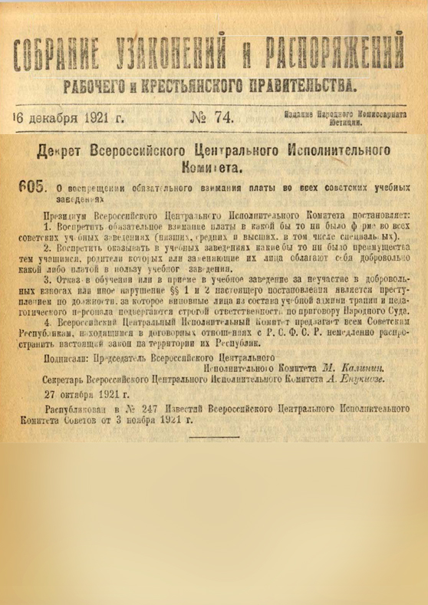
Декрет ВЦКИС от 16.10.1918
«О единой Трудовой Школе Российской
Социалистической Федеративной
Советской Республики»
Нормативно-правовые акты СССР
о бесплатности образования
Декрет ВЦКИС от 16.12.1921
«О воспрещения обязательного взимания
платы во всех учебных заведениях»
Департамент надзора и контроля в сфере образования

Slide 5
Постановление Совета народных комиссаров Р.С.Ф.С.Р. от 24.01.1927
«О взимании платы в учебных и воспитательных учреждениях»
Нормативно-правовые акты СССР
о платном образовании
Декрет Совета народных комиссаров Р.С.Ф.С.Р. от 22.03.1923
«О порядке взимания платы за обучение в учреждениях народного комиссариата просвещения»
Постановление Совета народных комиссаров СССР от 26.10.1940 №1099
«Об установлении платности обучения старших классов средних школ и высших учебных заведениях СССР и об изменении порядка назначения стипендий»
Департамент надзора и контроля в сфере образования

Slide 6
Постановление Совета Министров СССР от 06.06.1956
«Об отмене платы за обучение в старших классах средних школ, в средних специальных и высших учебных заведениях СССР»
Нормативно-правовые акты СССР
о бесплатном образовании
Конституция СССР 1997 года
«Статья 45»
Постановление Совета Министров РСФСР от 13.01.1978 №23
«О переходе на бесплатное пользование учебниками учащимися общеобразовательных школ в РСФСР »
Департамент надзора и контроля в сфере образования

Slide 7
Письмо Министерства общего и профессионального образования РФ от 27.06.1995 № 48-М.
…«Добровольные пожертвования, в том числе с родителей, могут быть использованы общеобразовательным учреждением на приобретение инвентаря, предметов хозяйственного пользования, предметов интерьера, проведение ремонтных работ (ремонт классов, дверей, раздевалок и т.д.), охрану предприятий»…..
Департамент надзора и контроля в сфере образования

Slide 8
Письмо Министерства общего и профессионального образования РФ от 15.12.1998 № 57 «О внебюджетных средствах образовательных учреждений»
«В условиях значительного дефицита бюджетных средств, выделяемых в последние годы на содержание и развитие системы образования, образовательные учреждения явно недостаточно используют имеющиеся возможности привлечения внебюджетных средств от предоставления дополнительных образовательных услуг, спонсорских взносов физических и юридических лиц и т.п.»
Департамент надзора и контроля в сфере образования

Slide 9
Письмо Минобразования РФ от 14 мая 2001 г. N 22-06-648 "Об усилении контроля за исполнением законодательства об образовании Российской Федерации в общеобразовательных учреждениях"
«Допускается сбор денежных средств с родителей (законных представителей) обучающихся, воспитанников образовательных учреждений на обеспечение хозяйственных нужд, проведение ремонтных работ, доплату обслуживающему персоналу и педагогическим работникам за осуществление педагогической деятельности в рамках обеспечения основных образовательных программ».
Департамент надзора и контроля в сфере образования

Slide 10
Письмо Министерства образования и науки Республики Татарстан от 08.09.2015
№ исх-1623/15
Поборы – незаконный сбор денежных средств, материальных ценностей, выполнения работ, оказания услуг, оказание иной поддержки.
Признаки поборов (незаконного сбора денежных средств):
- Давление (принуждение) со стороны администрации, сотрудников образовательной организации, родительских комитетов, фондов и т.п.
- Фиксированность сумм (1000 рублей на тетради, 3000 рублей на обои)
- Наличная форма передачи денежных средств
- Передача денежных средств на цели, на которые образовательная организация получает субвенции, субсидии со стороны государства.
Департамент надзора и контроля в сфере образования

Slide 11
Таблица по разграничению поборов от видов пожертвования
Целевые взносы | Спонсорская помощь | Благотворительная помощь | Поборы
Целевые взносы - внесение денежных средств в целях обеспечения проведения мероприятий, нуждающихся в финансовом обеспечении посредством привлечения этих средств. Признаки целевых взносов: - Добровольность - Предоставление денежных средств - Обязательное наличие цели расходования денежных средств Формы целевых взносов: - Денежные средства | Спонсорская деятельность – предоставление средств либо обеспечение предоставления средств для организации и (или) проведения спортивного, культурного или любого иного мероприятия, создания и (или) трансляции теле- или радиопередачи либо создания и (или) использования иного результата творческой деятельности Признаки спонсорской деятельности (помощи): - Добровольность - Предоставление средств (денежных, материальных и т.п.) - Требование взамен упоминания спонсора или третьего лица (вышивка логотипа спонсора на футболках школьных спортивных команд и т.п.) Формы спонсорской деятельности: - Денежные средства - Материальные ценности (спортивный инвентарь и т.п.) - Выполнение работ (техническое оборудование класса и т.п.) - Оказание услуг (проведении лекции и т.п.) Правовое основание: Федеральный закон от 13.03.2006 № 38-ФЗ «О рекламе». | Под благотворительной деятельностью понимается добровольная деятельность граждан и юридических лиц по бескорыстной (безвозмездной или на льготных условиях) передаче гражданам или юридическим лицам имущества, в том числе денежных средств, бескорыстному выполнению работ, предоставлению услуг, оказанию иной поддержки. Признаки благотворительной деятельности (помощи): - Добровольность пожертвования - Свобода выбора целей пожертвования - Односторонность - Свобода выбора форм и сумм пожертвования - Возможное наличие целевого назначения Формы благотворительной деятельности: - Денежные средства - Материальные ценности (тетради, ручки и т.п.) - Выполнение работ (ремонт кабинета и т.п.) - оказание услуг (проведение лекции) Также благотворитель имеет право контролировать расходование денежных средств, переданных им образовательной организации в рамках благотворительности. | Поборы – незаконный сбор денежных средств, материальных ценностей, выполнения работ, оказания услуг, оказание иной поддержки. Признаки поборов (незаконного сбора денежных средств): - Давление (принуждение) со стороны администрации, сотрудников образовательной организации, родительских комитетов, фондов и т.п. - Фиксированность сумм (1000 рублей на тетради, 3000 рублей на обои) - Наличная форма передачи денежных средств - Передача денежных средств на цели, на которые образовательная организация получает субвенции, субсидии со стороны государства. Формы поборов: - требование денежных средств на покупку тетрадей, ручек, учебников и иных материально-технических и учебных принадлежностей - требование обеспечить образовательную организацию тетрадями, ручками, учебниками и иными материально-техническими и учебными принадлежностями - требование выполнение работ по благоустройству школьного класса и т.п. - требование оказания услуг по проведению лекций и т.п.
Департамент надзора и контроля в сфере образования

Slide 12
Постановление Верховного Суда Российской Федерации от 27.11.2015 № 31-АД15-18
Сам по себе сбор денежных средств на нужды образовательной организации, нельзя признать недопустимой формой пожертвования
Сбор денежных средств является незаконным только в случае, если будет сопровождаться принудительностью
Необходимо исчерпывающим образом документально доказывать принудительность сбора денежных средств, в противном случае действует презумпция добровольности пожертвования
Департамент надзора и контроля в сфере образования

Slide 13
Конфликт интересов
Условия, необходимые для квалификации ситуации как конфликта интересов педагогического работника:
- осуществление педагогическим работником профессиональной деятельности;
- наличие личной заинтересованности в получении материальной выгоды или иного преимущества;
личная заинтересованность должна повлиять или мочь потенциально повлиять на надлежащее исполнение педагогическим работником профессиональных обязанностей;
должно иметь место противоречие между личной заинтересованностью педагогического работника и интересами обучающегося, родителей (законных представителей) несовершеннолетних обучающихся.
Примеры случаев конфликта интересов педагогического работника:
- педагогический работник «обменивается» с коллегами слабоуспевающими обучающимися для репетиторства;
- педагогический работник осуществляет репетиторство с учениками, которых обучает;
- педагогический работник осуществляет репетиторство во время урока, внеклассного мероприятия и т.д.;
- педагогический работник получает подарки и услуги;
педагогический работник собирает деньги на нужды класса, школы и т.п.
ВАЖНО! Ситуация, при которой Директор образовательной организации являясь одновременно педагогом в той же самой образовательной организации начисляет сам себе премиальные выплаты, формально не подпадает под определение конфликта интересов педагогического работника, однако в любом случае является НЕЗАКОННОЙ!
Департамент надзора и контроля в сфере образования

Slide 14
Количество поступивших обращений
Министерство образования и науки Республики Татарстан

Slide 15
Департамент надзора и контроля в сфере образования

Slide 16
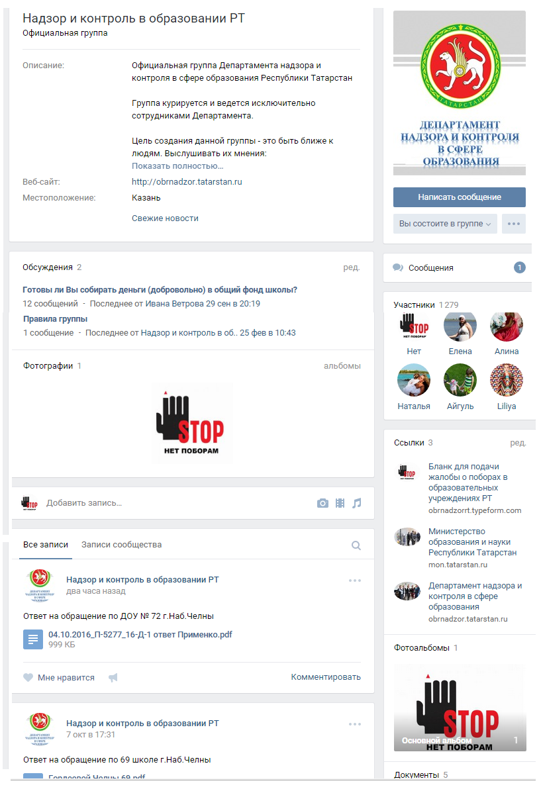
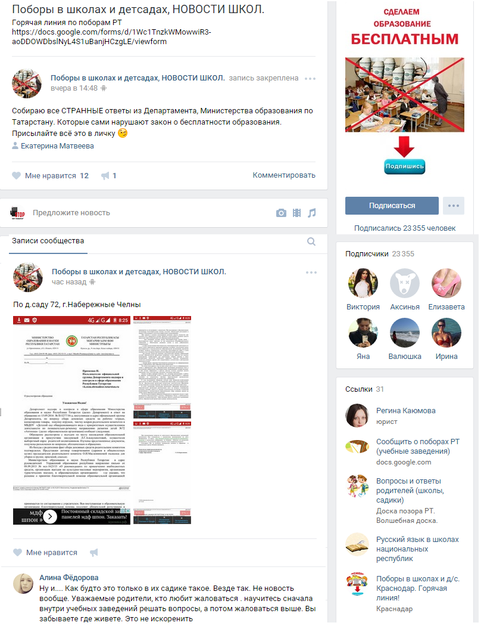

Министерство образования и науки Республики Татарстан

Slide 18
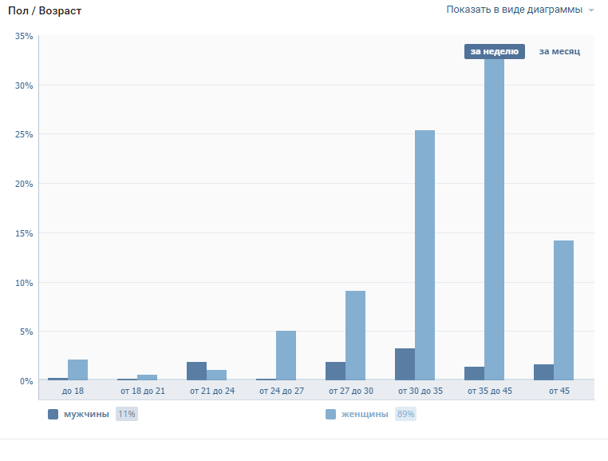

Slide 19
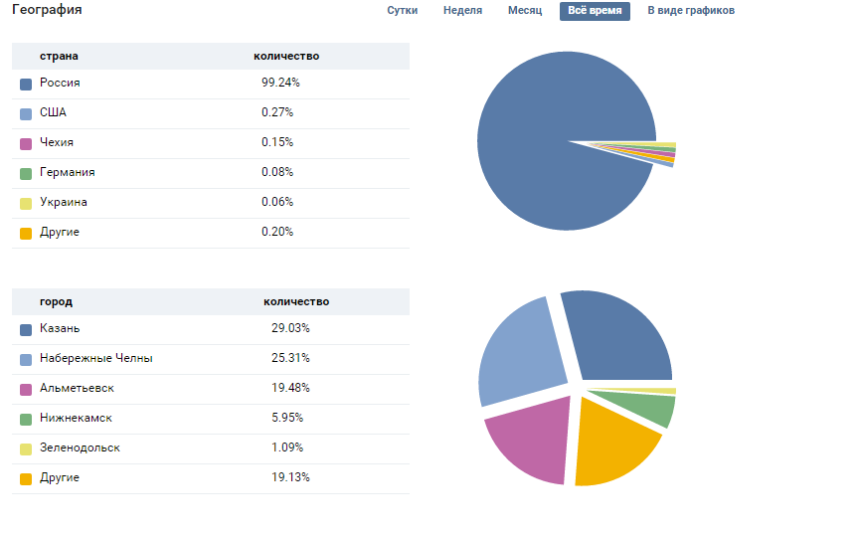

Slide 20
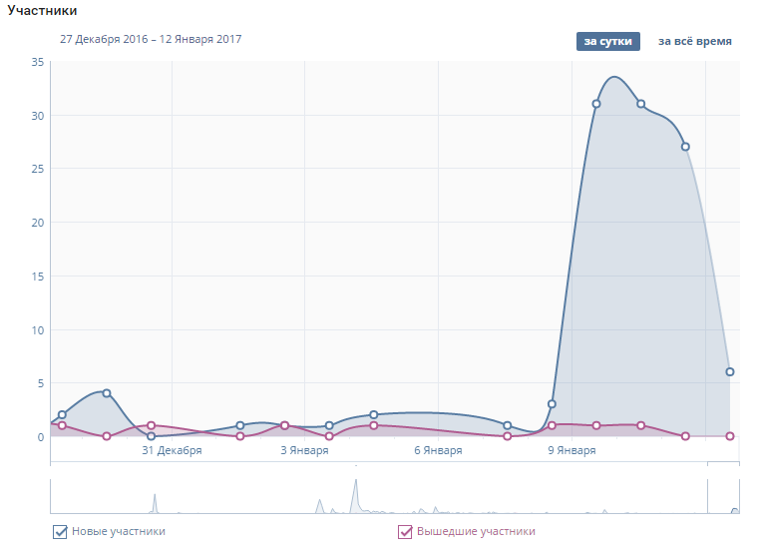

Slide 21
Родительский комитет
Письмо Министерством просвещения РСФСР от 19 марта 1971 года за № 114-М «О типовом положении о родительском комитете общеобразовательной школы»
«Помощь в укреплении хозяйственной и учебно-методической базы школы»
45 лет
Приказ Минобрнауки РФ от 25 мая 2016 года «О признании утратившим силу»
Департамент надзора и контроля в сфере образования

Slide 22
СПАСИБО ЗА ВНИМАНИЕ !
Департамент надзора и контроля в сфере образования

